Slide 1

Untitled
Organizer
app
Отчет 14.11.20 – 4.12.20

Slide 2
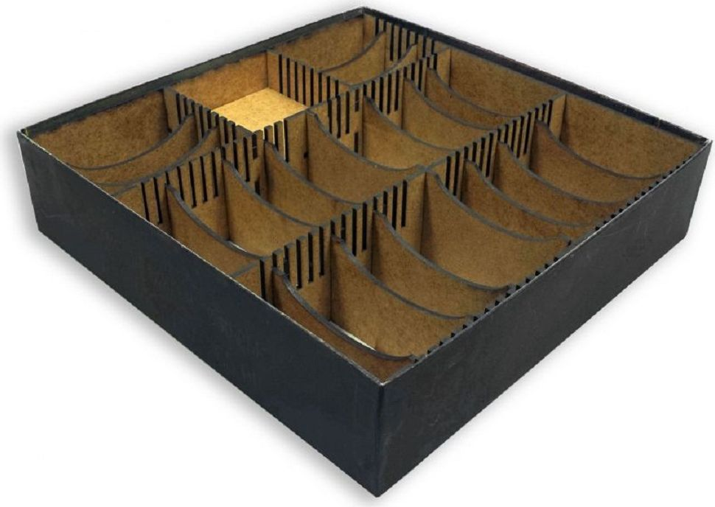
Краткая идея приложения
Показывать пользователю пошаговый процесс сборки органайзера к настольной игре с использованием 3D-моделей.

Slide 3
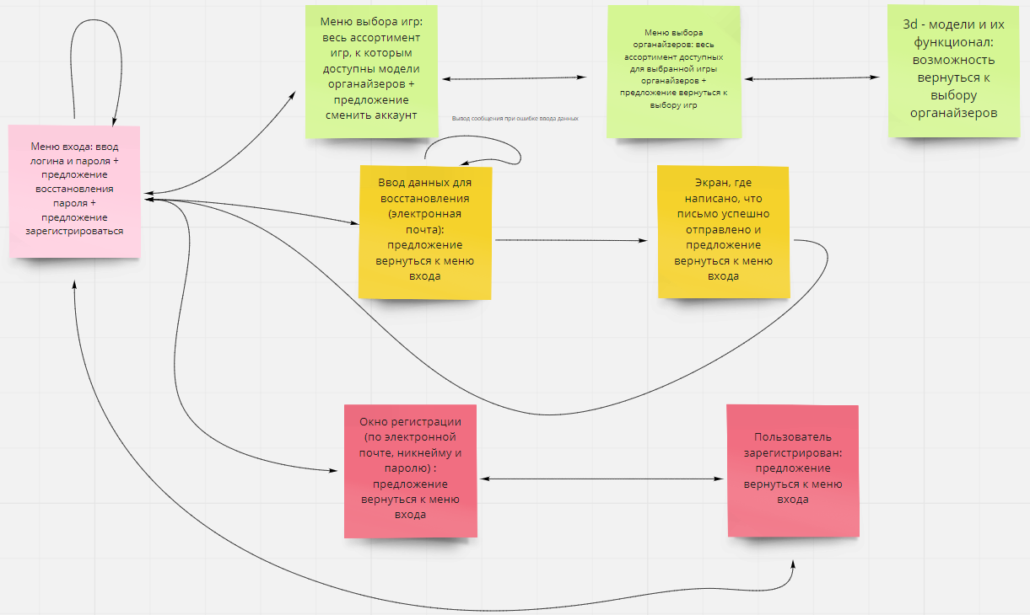
Что Было запланировано на 14.11-4.12
+сделать более красивым интерфейс пользователя

Slide 4
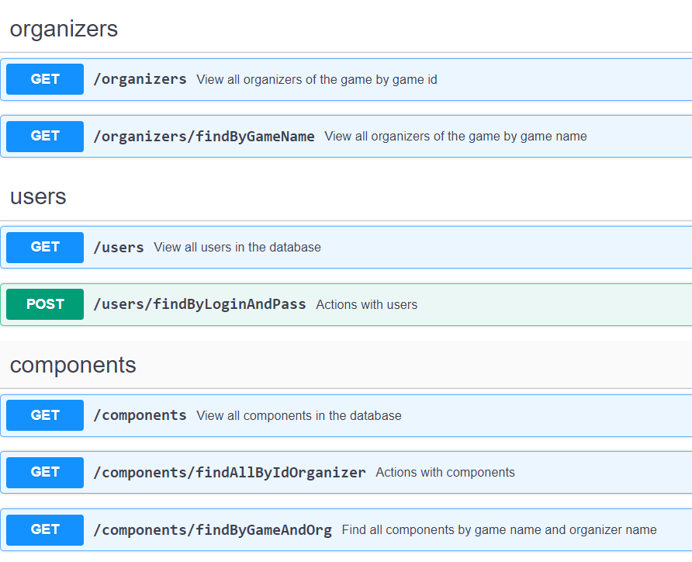
Что было сделано (Бэкенд)
Улучшила маппинги, исправила сваггер
Сделала приложение для работы с базой данных ресторана. Изучала Security, JPA (Hibernate)

Slide 5
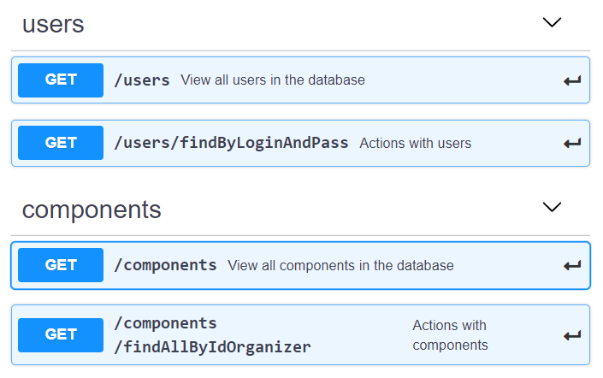
Что было сделано (Бэкенд)
Swagger
https://app.swaggerhub.com/apis-docs/izzager/UntitledOrganizerApp/1.0.0#/

Slide 6
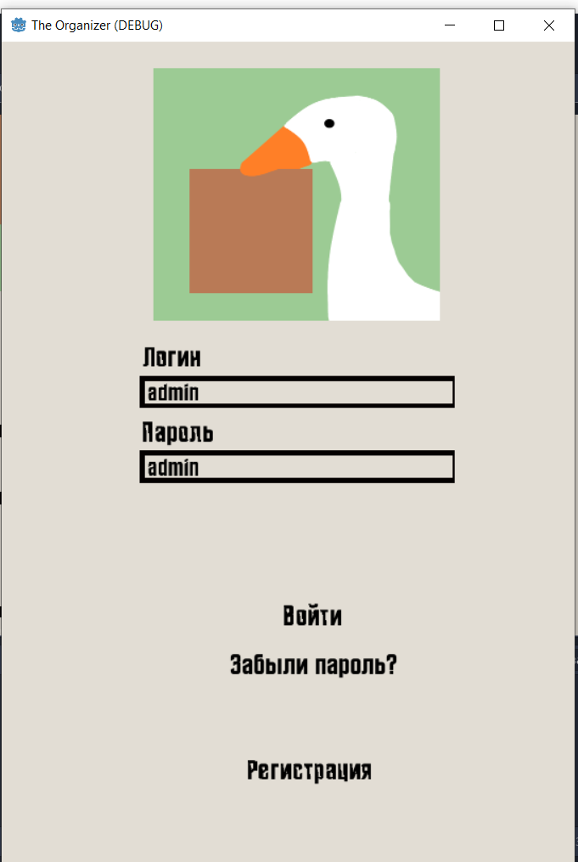
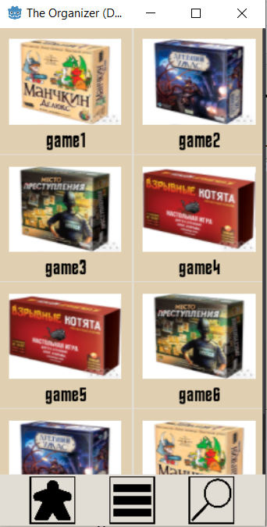
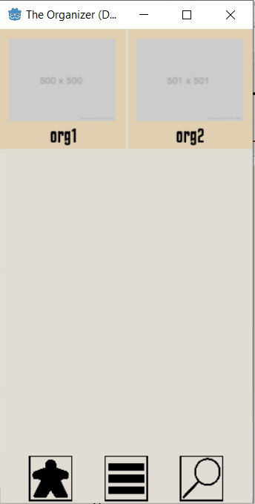
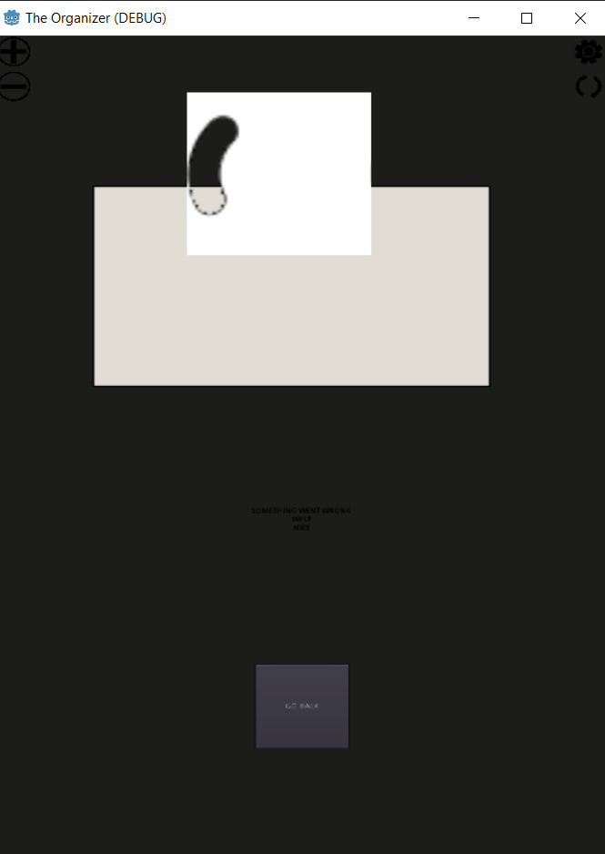
Что было сделано (Фронтенд 2D)
Godot Engine, GDScript
Улучшен дизайн проекта. Теперь все детали имеют приятный бежевый оттенок, все стандартные серые цвета деталей удалены.
Настроена подстройка размеров элементов проекта под размер экрана, на котором они открываются
При попытке подключить подгрузку 3д-деталей всё ещё возникает ошибка

Slide 7
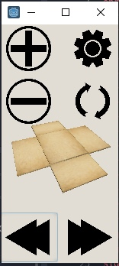
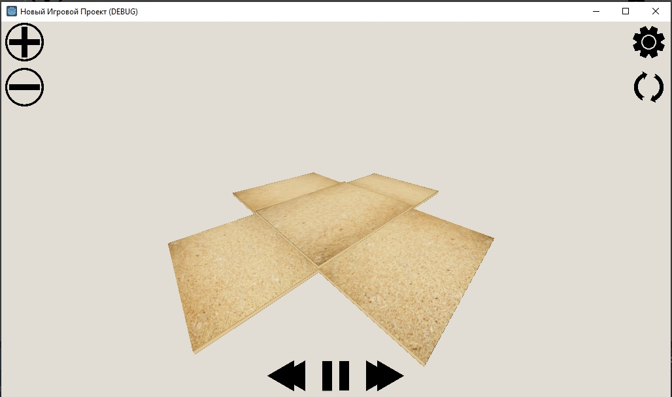
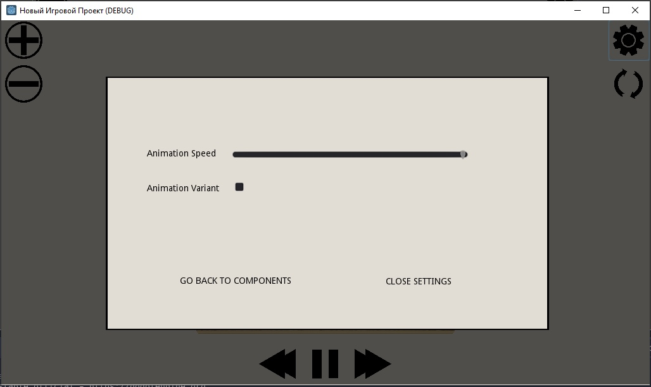
Что было сделано (Фронтенд 3D)
Модели имеют свою текстуру, похожую на реальные органайзеры.
Добавлен интерфейс, позволяющий изменять детали отображения анимации (регулировать её скорость и менять тип отображения
кадры сдвигаются при нажатии на кнопку
кадры отображаются друг за другом с возможностью паузы и проматывания)

Slide 8
Что запланировано на 28.11-12.12
Необходимо устранить все ошибки подгрузки 3D-деталей
Начать встраивать Security

Slide 9
Состав команды
Елесина Татьяна – ответственная за бэкенд
Левитан Олег – ответственный за 2D фронтэнд
Яшин Егор – ответственный за 3D фронтэнд

